Slide 1
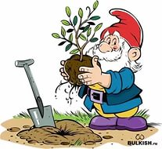
« Маленький агроном» Интерактивная игра для сопровождения учебной деятельности по предмету сельхозтруд.
Государственное казенное образовательное учреждение для детей – сирот и детей, о
ставшихся без попечения родителей,
специальная (коррекционная) школа – интернат для детей–сирот и детей, оставшихся без попечения родителей,
с ограниченными возможностями здоровья имени Акчурина А.З. с. Камышла.
автор мультимедийного дидактического пособия
«Маленький агроном» учитель технологии Фатхутдинова И.И.

Slide 2
10
20
30
40
50
Корнеплоды
10
20
30
40
50
Плодовые деревья
10
20
30
40
50
Ягодные кустарники
10
20
30
40
50
Зелёные овощи
Оценка
Конец игры

Slide 3
Как определить, что клубни картофеля созрели?
(выбери нужный ответ)
Я думаю:
А) Ботва позеленела;
Б) Ботва усохла,
В) Клубни стали мягкими;
Г) Клубни покрыты твердой кожурой.

Slide 4
Где хранят клубни в зимнее время ?
(выбери нужный ответ):
Я думаю…
А) В теплом помещении;
Б) В специальном хранилище;
В) Картофель зимой не хранится

Slide 5
Отгадай загадку:
Что копали из земли,
Жарили, варили,
Что в золе мы испекли,
Ели да хвалили?
Я думаю…
Картофель

Slide 6
Назови какие клубни картофеля отобрать для весенней посадки.
Я думаю…
Клубни для посадки отбирают средние,
не поврежденные болезнями.

Slide 7
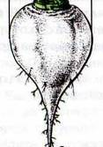
Какие корнеплоды убирают раньше
А) Корнеплоды свеклы;
Б) Корнеплоды моркови.
(ответ объясни) Я думаю…
Раньше убирают корнеплоды свеклы.
До наступления заморозков, так как она плохо переносит низкие температуры.
Ботву сразу срезают (коротко, но не повреждая головку), чтобы не заразить корнеплоды.

Slide 8
Что такое ловчий пояс? Я думаю…
Ловчий пояс представляет собой полоски плотной бумаги или мешковины.

Slide 9
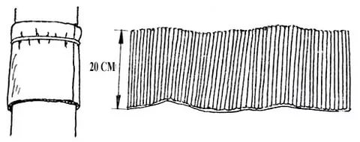
Для чего предназначены ловчие пояса?
Я думаю..
Ловчие пояса – предназначены для сбора насекомых и последующее их уничтожение.

Slide 10
Какую часть плодового дерева называют штамб?
Я думаю..
Штамбом называют - нижнюю часть ствола между корневой шейкой и нижними ветвями дерева.

Slide 11
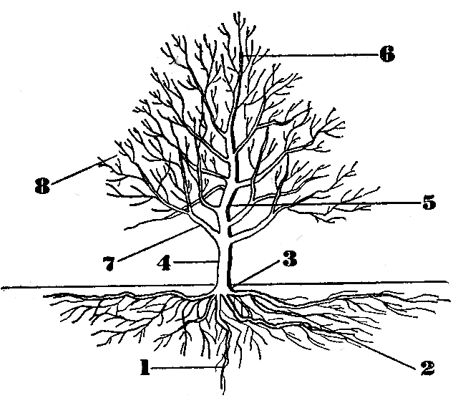
Назови части плодового дерева
Я думаю….
1 — вертикальный корень; 2 — горизонтальные корни; 3 — корневая шейка; 4 — штамб; 5 — проводник; 6 — ветвь продолжения (верхняя часть проводника);
7 — основная скелетная ветвь;
8 — обрастающие ветви

Slide 12
Перечисли основные плодовые деревья в средней полосе нашей страны.
Я думаю…
Яблоня; Груша; Вишня; Слива.

Slide 13
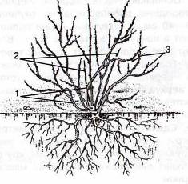
Рассмотри рисунок и назови ветви куста черной смородины.
Я думаю …
1) Однолетние;
2) Многолетние;
3) Обрастающие.

Slide 14
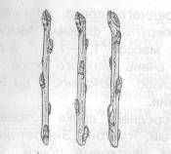
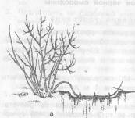
Как размножают чёрную смородину? Объясни ответ
Смородину размножают черенками и отводками.

Slide 15
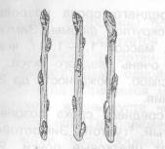
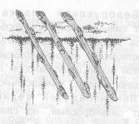
Назовите правильную посадку черенков чёрной смородины? Я думаю….
А)
Б)
Правильная посадка черенков на картинке под буквой -Б)

Slide 16
Верны ли утверждения?
А) Высота куста черной смородины 4 м;
Б) Ветви старше 6 лет хорошо плодоносят;
В) Мелкие ветви черной смородины называют обрастающими.
Я думаю …
А)Высота куста1,5-2м;
Б)Ветви старше 4-6 лет начинают плохо расти и плодоносить;
В) Мелкие ветви черной смородины называют обрастающими.

Slide 17
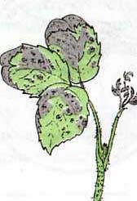
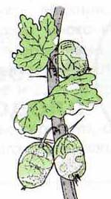
Определи болезни ягодных кустарников. Указать с помощью букв, где:
-мучнистая роса крыжовника;
- антракноз малины:
А)
Б)
А) Антракноз малины
Б)Мучнистая роса крыжовника;

Slide 18
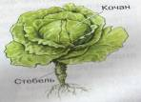
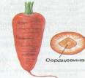
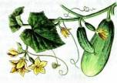
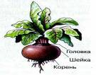
Рассмотри рисунки.
Какие овощи называются корнеплодами
Я думаю….
1
2
3
4
№-2 ;№-4
Корнеплод - это видоизмененный корень, в котором накапливаются питательные вещества.

Slide 19
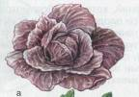
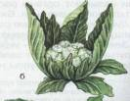
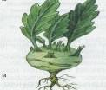
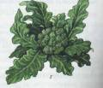
Назови названия разновидностей капусты?
Я думаю…
А)
В)
Г)
Д)
А) Капуста цветная; В) Капуста белокочанная; Г) Капуста кольраби; Д) Капуста брокколи.

Slide 20
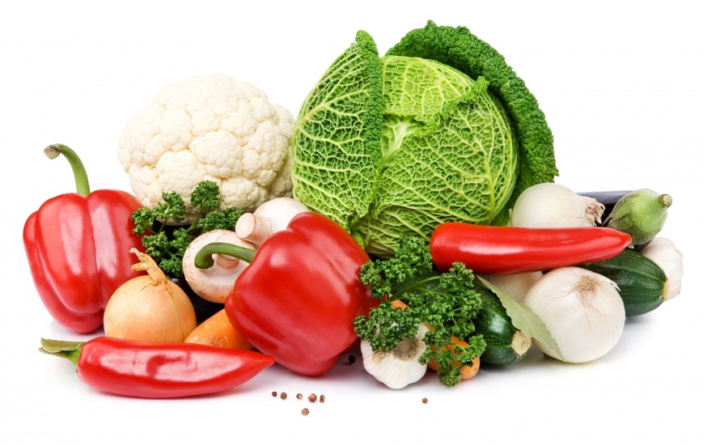
Сколько групп овощных культур существует, назовите их;
Я думаю…
Существуют 5 групп овощных культур:
Столовые корнеплоды;
Капустно- овощные; Плодовоовощные;
Луковичные;
Зеленные овощи

Slide 21
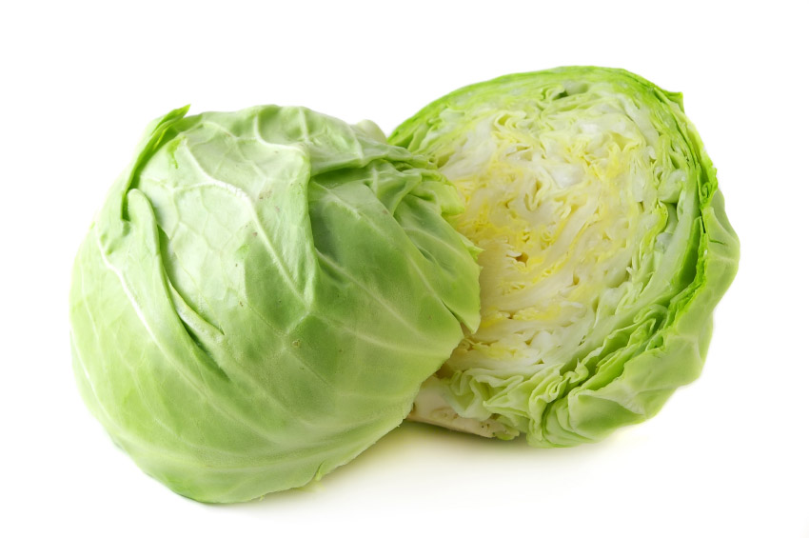
К какой группе овощных культур относится «Капуста кочанная» Что можно приготовить из неё?
Я думаю…
Капуста кочанная относится к группе капустно- овощная

Slide 22
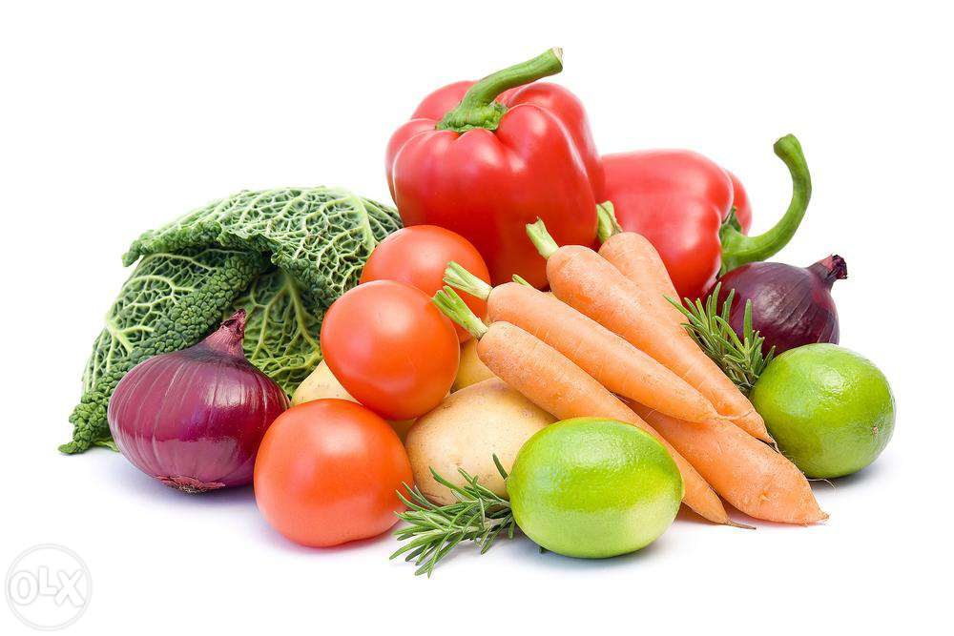
Какие части овощных растений в каждой группе употребляют в пищу?
Я думаю…
Столовые корнеплоды-корнеплод, капустные овощи-кочан и соцветие, плодовые- плоды, луковичные- луковицы и зеленые листья (перо), зеленные- сочные листья.

